Slide 1

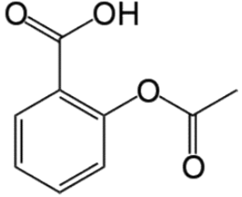

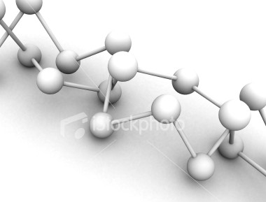

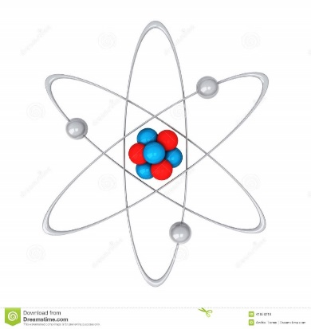
TEMA 1
Estrutura Atómica e Tabela Periódica
1-Apresentação do programa.
2-Estrutura do átomo.
3-Conceito de orbital atómico.
4-Leis periódicas. Estrutura da tabela periódica de 18 colunas.

Slide 2
5-Propriedades periódicas.
6-Variação das propriedades periódicas em períodos e grupos de elementos representativos

Slide 3
1- Estrutura Atómica
Alguns filósofos da Grécia Antiga já admitiam que toda e qualquer matéria seria formada por minúsculas partículas indivisíveis, que foram denominadas átomos (a palavra átomo, em grego, significa indivisível).

Slide 4
2- Modelo atómico actual
2.1- Conceito de orbital
Entre 1924 e 1926 apareceram novas propostas sobre a estrutura electrónica dos átomos, que vieram substituir o esquema de órbitas proposto por Bohr e Sommerfeld. As contribuições mais importantes que ocorreram até chegar ao modelo actual do átomo foram:

Slide 5
Fundamentos da teoria quântica moderna: princípio da incerteza
Os electrões têm comportamento ondulatório quando se movem em dimensões da ordem de grandeza do λ a ele associado, e como esta é a ordem de grandeza da dimensão dos átomos, é obvio que o comportamento dos electrões nos átomos seja ondulatório.
Isto quer dizer que a mecânica clássica não é adequada para descrever os electrões num átomo. Surge assim a teoria quântica ou Mecânica Quântica.

Slide 6

Cont.
a) Carácter dual da matéria -Louis De Broglie (1924)
“Todo corpo em movimento está associado a um comportamento ondulatório”
λ = Comprimento de onda da partícula
h =constante de Planck C = velocidade da luz e m = massa do electao

Slide 7

b) Princípio da incerteza-W. Heisenberg (1926).
“É impossível conhecer simultaneamente a energia de uma partícula e a sua localização.”
Δx = incerteza na definição da posição;
Δv = incerteza na definição da velocidade , h e a constante de Planck
O princípio da incerteza acabou com o conceito de órbita e criou o conceito de orbital.

Slide 8
c) Equação de onda-Erwin Schrödinger (1926)
Criou uma equação matemática (equação de onda) que permite calcular a probabilidade de se encontrar o electrão numa dada região do espaço.
A mecânica quântica diz que são necessários 4 números quânticos para descrever o electrão num átomo de hidrogénio. O mesmo se aplica a outros átomos. Estes números são derivados da resolução matemática da equação de Schrodinger.

Slide 9
Cont.
Deste modo, eles podem ser:
Numero quântico principal (n), número quântico secundário ou de momento angular (l), número quântico magnético ( m_{l} ) e número quântico de spin (s ou m_{s}).

Slide 10
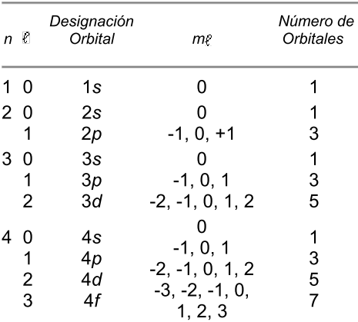
Orbitais atómicos

Slide 11
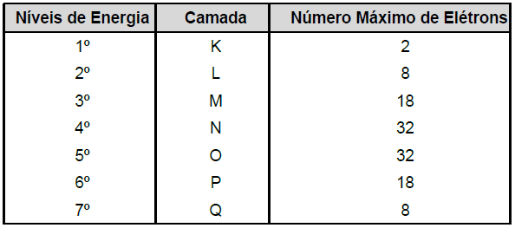
Configuração electrónica dos átomos
Electrosfera
Camadas electrónicas ou níveis de energia

Slide 12

Sub-camadas ou sub-níveis de energia
Em cada camada, os electrões estão distribuídos em sub-camadas ou sub-níveis de energia, representados pelas letras s,p,d e f. O número máximo de electrões que cabe em cada sub-nível é o seguinte

Slide 13
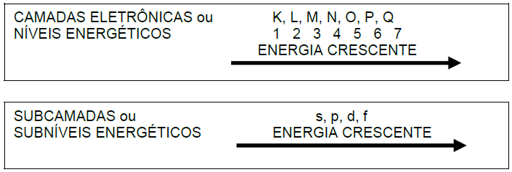
Ordem de crescimento das energias

Slide 14
Princípio de exclusão de Pauli
Na tentativa de explicar algumas das propriedades dos electrões nos átomos poli-electrónicos, o Principio de exclusão de Pauli postula que “Em um sistema fechado, dois electrões não podem ocupar o mesmo estado”. Em outras palavras, dois electrões não podem ter os 4 números quânticos idênticos

Slide 15
1- O número de electrões em um átomo é igual ao número atómico;
2- Cada electrão adicionado entra no orbital de ordem energética mais alta disponível;
3- Um orbital não pode receber mais do que dois electrões.

Slide 16
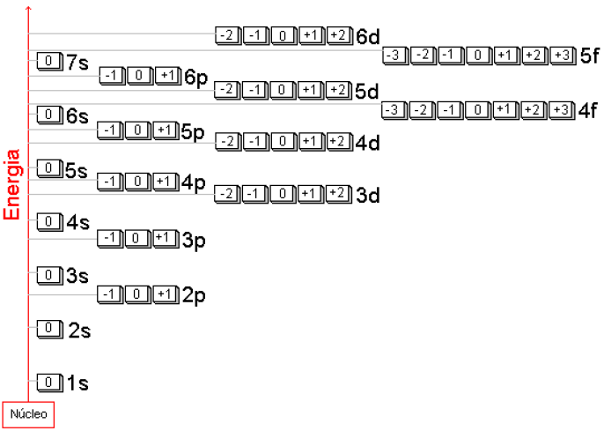
OBS

Slide 17
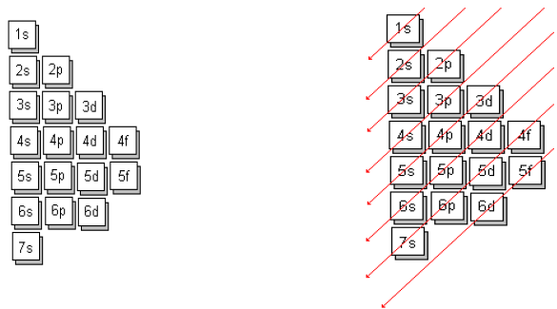
Cont.
Ordem: 1s 2s 2p 3s 3p 4s 3d 4p 5s 4d 5p 6s 4f 5d 6p 7s 5f 6d…
A regra a seguir ajuda bastante na compreensão do principio da construção,

Slide 18


Exempos
A configuração do carbono, é 1s² 2s² 2p²,
logo existem as seguintes possibilidades
para o preenchimento electrónico do sub-nível 2p:
Nenhuma das três hipóteses viola o princípio da exclusão de Pauli. Assim, qual delas é a mais estável?

Slide 19

A regra de Hund
o arranjo mais estável é aquele com maior número de spins paralelos.
Logo, para a configuração electrónica do carbono vem:

Slide 20

Cont.
Existem algumas excepções das regras enunciadas
Cr [Ar] 4s¹ 3d⁵ e não [Ar] 4s² 3d⁴
Cu [Ar] 4s¹ 3d¹⁰ e não [Ar] 4s² 3d⁹

Slide 21
Tabela Periódica e as leis periódicas
História da Tabela Periódica (TP)
Dimitri Ivanovich Mendeleiev (1834 – 1907) Organizou os elementos químicos em ordem crescente de suas massas atómicas, agrupando-os em elementos de propriedades semelhantes.
A vantagem da TP de Mendeleiev sobre as outras é que esta exibia semelhanças, não apenas em pequenos conjuntos, como as tríades. Mostravam semelhanças numa rede de relações vertical, horizontal e diagonal. A partir deste factor, Mendeleiev conseguiu prever algumas propriedades (PF, PE, densidade, dureza, retículo cristalino, óxidos, cloretos) de elementos químicos que ainda não haviam sido descobertos em sua época

Slide 22
As últimas modificações
A descoberta do número atómico
Moseley (1913), Aceitando a lei periódica de Mendeleiev, verificou ser a carga nuclear (Z) a característica principal de um elemento, e não o peso atómico, dando um novo enunciado a Lei periódica:
As propriedades dos elementos são uma função periódica de seus números atómicos

Slide 23
Cont.
A última maior troca na TP, resultou do trabalho de Glenn Seaborg, na década de 50. À partir da descoberta do plutônio em 1940, Seaborg descobriu todos os elementos transurânicos (de Z = 94 até 102). Reconfigurou a tabela periódica colocando a série dos actnídeos abaixo da série dos lantanídios.

Slide 24
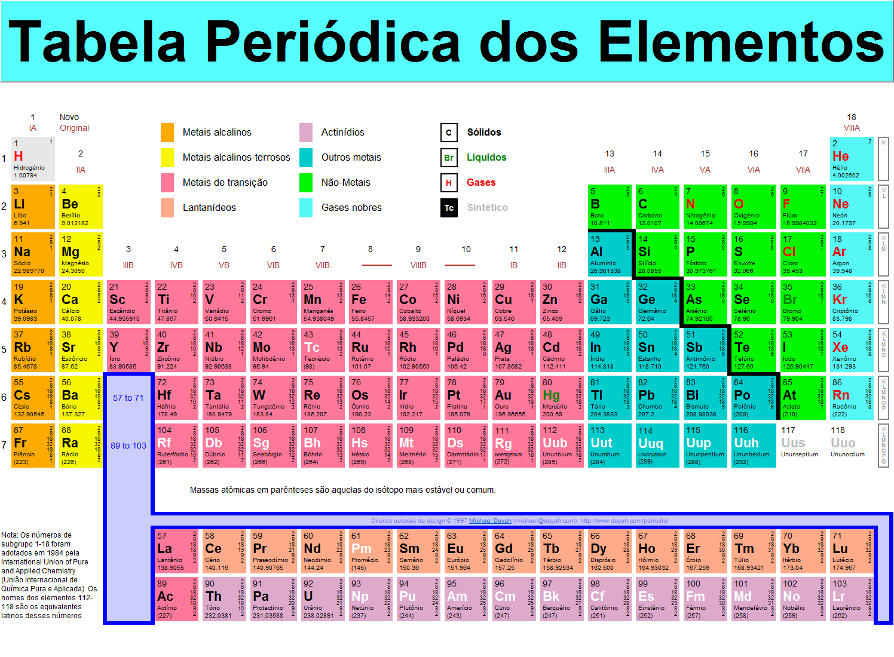

Slide 25
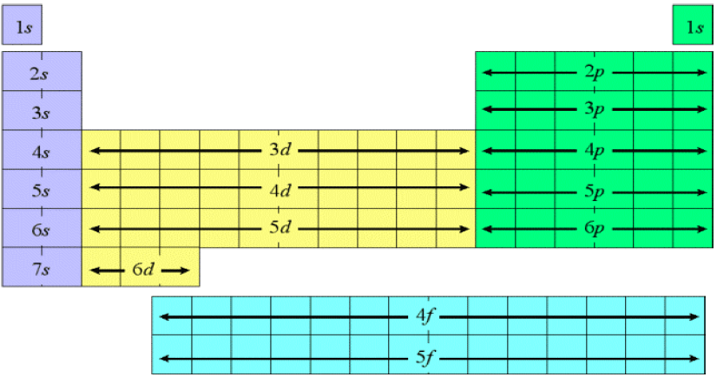
Classificação dos elementos de acordo com o tipo de sub camada a ser preenchida com electrões.

Slide 26
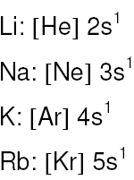
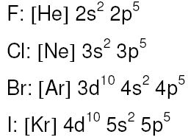
Relação Estrutura atómica-TP
Consideremos o grupo 1A, (metais alcalinos)
Todos os elementos deste grupo têm a configuração electrónica dos gás nobre anterior, acrescido de ns¹.
Para o grupo VIIA (dos halogéneos)

Slide 27
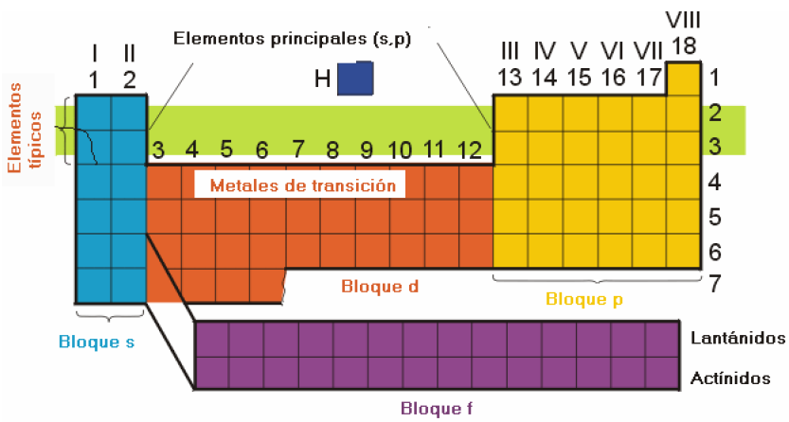

Slide 28
Propriedades periódicas
As propriedades dos elementos: A essência de ser da tabela periódica.
Propriedades periódicas: Não estão em função da posição do elemento na TP, seus valores aumentam ou diminuem em função do número atómico crescente. Por Ex.
1- Massa atómica: aumenta com o número atómico,
2- Calor específico: diminui com o aumento do número atómico.

Slide 29
Cont.
Propriedades Periódicas: Estão em função da posição do elemento na TP, seus valores variam ao longo de cada período, assumindo valores máximos e mínimos.
1- Tamanho do átomo 6- Reactividade Química
2- Electronegatividade 7- Densidade
3- Electroposetividade 8- Volume atómico
4- Potencial de ionização 9- Ponto de fusão
5- Afinidade electónica

Slide 30
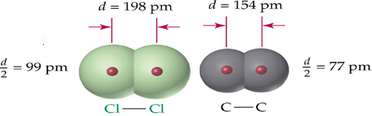
Propriedades periódicas
Tamanho do átomo
Raio atómico e raio iónico
O raio atómico de um elemento é a metade da distância entre dois núcleos de dois átomos numa molécula diatómica particular, para os metais, é a metade da distância entre núcleos de dois átomos adjacentes.

Slide 31
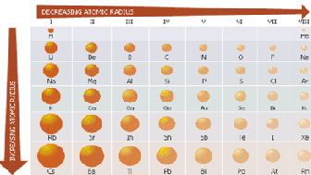
Variação genérica dos raios atómicos ao longo da TP

Slide 32
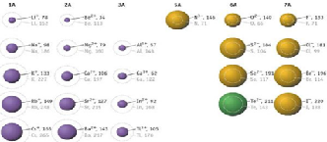
O raio iónico é o raio de um catião ou anião. Num cristal iónico, a distância entre os núcleos dos iões de carga diferente é igual à soma do raio do catião e do anião

Slide 33
Electronegatividade
A electronegatividade de um elemento é uma medida da tendência relativa dos seus átomos para atrair electrões para si, quando estão quimicamente ligados a outros átomos.
Em geral
átomos pequenos são mais eletronegativos
Átomos com níveis eletrônicos quase preenchidos são mais eletronegativos que átomos com níveis eletrônicos pouco preenchidos

Slide 34
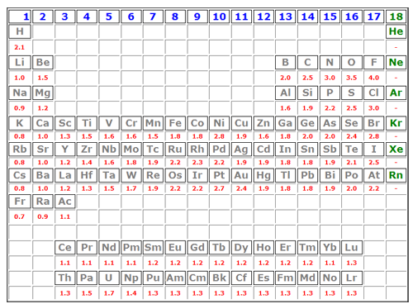
Valores de eletronegatividade de Pauling

Slide 35

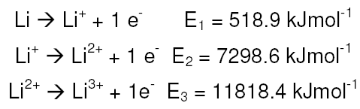

Potencial de ionização (Energia de Ionização)
A energia de ionização de um elemento, é a energia necessária para remover um electrão de um átomo isolado desse elemento, no estado gasoso.

Slide 36
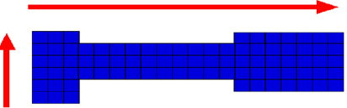
Variação genérica da 1ª energia de ionização ao longo da TP

Slide 37
Afinidade Eletrônica (A.E)
Energia liberada quando um átomo recebe um elétron formando um ânion
A(g) + e- → A⁻(g) A.E. = ΔE da reação
O (g) + e- → O⁻(g)
O [He]2s²2p⁴
O⁻ [He]2s²2p⁵
AE = - 141 kJ/mol
Δ E é Exotérmica = energia da atração (e- + núcleo) maior que a da repulsão entre 2e⁻ no mesmo orbital p
é uma medida da tendência a formar ânions estáveis
afinidade eletrônica grande e positiva =) ânion é estável (não-metais)

Slide 38
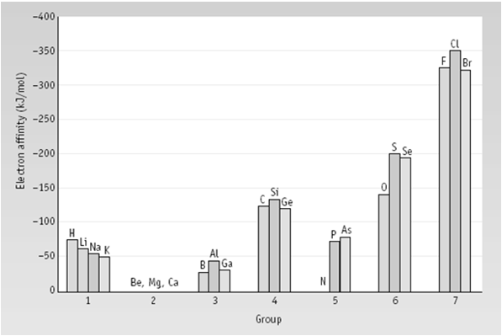
Variação da Afinidade Eletrônica no Grupo e Período

Slide 39
• Afinidade eletrônica aumenta com número atômico no período
• Afinidade eletrônica diminui com número atômico nos grupos (aumento do raio atômico = menor interação com o núcleo)
Átomo AE
F -328 kJ
Cl -349 kJ
Br -325 kJ
I -295 kJ

Slide 40
Obrigado pela
atenção

